Slide 1
DEPRESYON
KTÜ TIP FAKÜLTESİ AİLE HEKİMLİĞİ ABD
ARAŞ. GÖR. DR. AYŞENUR BALTACIOĞLU

Slide 2
Sunum Planı
Giriş
Etiyoloji
Epidemiyoloji
Tanı
Tedavi
Sevk Endikasyonları

Slide 3
Hedefler
Depresyon semptomlarını sorgulamak ve tanı koyabilmek
Depresyon tedavisini açıklayabilmek
Birinci basamağa başvuran hastalarda depresyon taramasını açıklayabilmek
Sevk edilmesi gereken hastaları sayabilmek

Slide 4
GİRİŞ
Depresyon sözcüğünün Latince kökü “depresus” dur; aşağı doğru bastırmak, çekmek, bitkin gamlı-kederli olmak anlamına gelir
Tıbbi terminolojide “çökkünlük” olarak ifade edilir

Slide 5
Depresyon’ terimi farklı şekillerde kullanılabilir;
  Üzüntü, ümitsizlik, çaresizlik, mutsuzluk gibi hisleri barındıran ruh halini tanımlamak için
  Depresif duygudurumla ilişkili semptom ve bulguları içeren sendromları tanımlamada (majör depresyon, minör depresyon, distimi gibi )
Notes:
Gündelik olaylar mutlaka insanların ruh halini olumsuz etkilemektedir, ancak depresyondan farkı, kişinin bu durumu çözümsüz ve kendisini de yetersiz hissetmemesidir. Gündelik olaylar morali bozulan kişi olumlu gelişmeler ile kendisini yeniden iyi hissederken, depresyon hastalığındaki kişi olaylara bağlı olarak kendini daha iyi hissetmez. Bu nedenle tüm gündelik moral bozukluklarını veya gelip geçici umutsuzluk hallerini depresyon olarak kavramlaştırmak hatalı bir yaklaşım olmaktadır.

Slide 6
2. Psikososyal Nedenler
Yaşam olayları ve çevresel etkenler
Hastalık öncesi kişilik
Psikoanalitik kuram (Freud)
Ego psikolojisi
Kognitif (bilişsel) kuram
Davranışçı kuram
1. Biyolojik Nedenler
Biyolojik aminler (Nörotransmiterler)
Nöroendokrin bozukluklar
Kalıtımsal nedenler
Beyindeki yapısal değişiklikler
Uyku bozukluklar
Notes:
Aile çalışmalarında birinci derece akrabalarda; Unipolar Depresyon riski 2-3 kat fazla Bipolar bozukluk riski 8-18 kat fazla

Slide 7
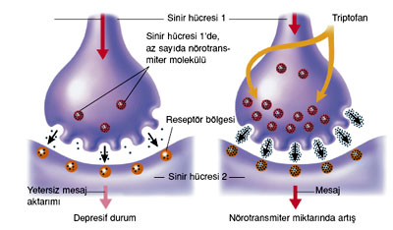
Monoamin Teorisi
Sinaps aralığındaki monoamin düzeylerinin düşük olması depresif tabloyu, yüksek olması ise antidepresan etkiyi ortaya çıkarmaktadır. Mono amin düzeylerindeki bu değişkenlik olasılıkla monoaminlerin, postsinaptik reseptörlere bağlanma derecesiyle ilişkilidir

Slide 8
EPİDEMİYOLOJİ
Pandemiden önce tahminen 193 milyon insan 246 milyon 322 milyon
Bir yılda %28'lik bir artış
Depresyon ve anksiyete 12 milyar işgünü kaybı
Küresel ekonomiye 1 trilyon ABD Doları
World mental health report, Geneva: World Health Organization; 2022
Notes:
Dünya Sağlık Örgütünün yayımladığı Akıl Hastalıkları Raporu
Pandemiden önce tahminen 193 milyon insan majör depresif bozukluğa sahipti
ilk tahminler majör depresif bozukluk için 246 milyona sıçradığını gösteriyor
Bu, majör depresif bozukluklar için sadece bir yılda sırasıyla %28'lik bir artışı temsil etmektedir.
Depresyon ve anksiyete ….. yılda tahmini olarak 12 milyar işgünü kaybı
küresel ekonomiye 1 trilyon ABD Doları

Slide 9
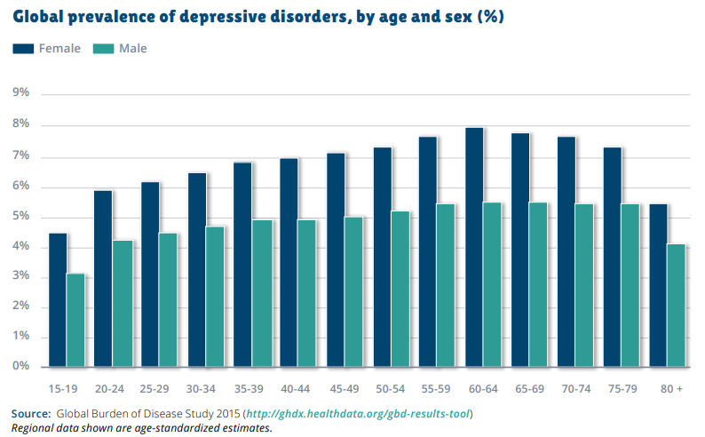
Yaşa Ve Cinsiyete Göre Depresif Bozuklukların Küresel Yaygınlığı (%)

Slide 10
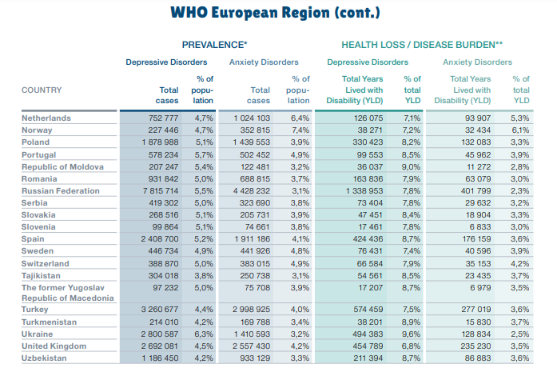
Depression and Other Common Mental Disorders Global Health Estimates, 2017

Slide 11

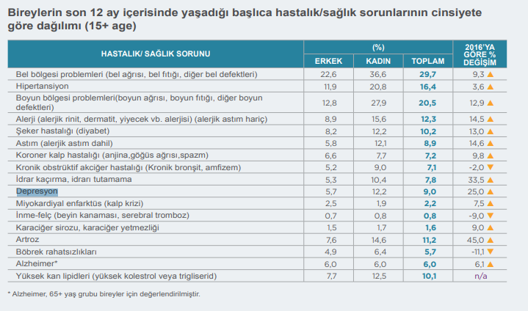

Slide 12
DEPRESYON BOZUKLUKLARI SINIFLANDIRMASI (DSM-V)
  Yıkıcı duygudurum düzensizliği bozukluğu
  Majör depresif bozukluk/Unipolar depresif bozukluk
  Distimik bozukluk(Kalıcı depresif bozukluk )
  Premenstrüel disforik bozukluk
  Madde / İlaç kaynaklı depresif bozukluk
  Başka medikal duruma bağımlı depresif bozukluk
  Tanımlanmış diğer bir depresif bozukluk
  Tanımlanmamış depresif bozukluk

Slide 13
MAJOR DEPRESYON

Slide 14
RİSK FAKTÖRLERİ
İç faktörler
Kadın cinsiyet
Anksiyete öyküsü
Kendine güvensizlik
Dış faktörler
Davranış bozukluğu
Madde kullanımı
Olumsuz Yaşam Olayları
Çocuklukta cinsel istismar
Kronik tıbbi durumlar
Rahatsız aile ortamı
Boşanma öyküsü
Düşük eğitim durumu
Düşük sosyal destek
Ebeveyn kaybı

Slide 15
SEMPTOMLAR
SIGECAPS
Sleep disorders : uyku bozuklukları
İnterest deficit : ilgi kaybı
Guilt : suçluluk
Energy deficit : enerji kaybı
Concentration deficit : konsantrasyon eksikliği
Appetite disorder : iştah bozukluğu
Psikomotor gerilik veya ajitasyon
Suicidality : intihar
Notes:
Depresyon belirtileri yaygın olarak SIGECAPS anımsatıcısı tarafından bilinir: uyku bozuklukları (uyku artışı veya azalması); faiz açığı (anhedonia); suçluluk (değersizlik, umutsuzluk, pişmanlık); enerji açığı; konsantrasyon eksikliği; iştah bozukluğu (azalmış veya artmış); psikomotor gerilik veya ajitasyon; ve intihar. Depresif ruh hali ve anhedoni, depresyonun iki ana belirtisidir.

Slide 16
DİĞER SEMPTOMLAR
Kolay kızma
Tahammülsüzlük
Gürültüden rahatsız olma
Somatik belirtiler
Obsesyonlar
Anksiyete
Ağrı
Cinsel işlev bozuklukları
Sanrı ve varsanılar
Notes:
Depresyon kadın ve erkek arasında farklı şekillerde kendini gösterebilir. Depresyonu olan kadınların baş ağrısı, kas ağrısı veya gastrointestinal problemler gibi fiziksel rahatsızlıkları bildirme olasılığı daha yüksektir. Ayrıca stres ve kolayca ağlama gibi duygusal etkiler gösterme olasılıkları daha yüksektir. Depresyonu olan erkeklerin saldırganlık, öfke, madde kullanım bozukluğu ve riskli davranış eylemlerini bildirme olasılıkları daha yüksektir.

Slide 17
TANI
ANAMNEZ
Kimlik Bilgileri
Adı soyadı, yaşı, işi, öğrenim durumu, medeni hali, doğum yeri, doğum tarihi, yaşadığı yer, muayeneye geliş biçimi
Ana Yakınma
Yakınmalarının başlangıç zamanı, biçimi
İlk belirtiler
Yakınmaların gelişmesi
Notes:
Öykü Almaya Başlanmadan Önce Bilinmesi Gereken Psikiyatrik Görüşme Teknikleri
Hastanın kendi dilince anlatımına izin verilmeli
Toparlayıcı ve özetleyici anlatımlarla konuşma istenen yöne kaydırılmalı
Hastaya karşı önyargısız olunmalı
Hastanın sosyokültürel düzeyine uygun iletişim kurulmalı
Hasta ile göz teması kurulmalı
Açık uçlu sorular yönlendirici sorulara yeğlenmelidir.
Hastanın yakınması hem kendi ağzından hem de ailesinin ağzından dinlenir.

Slide 18
ANAMNEZ
Hastanın yaşadığı kültürel, toplumsal, ekonomik ortam
Hastalık öncesi ve sonrası başka insanlarla ilişkileri
Gezme eğlenme hobi gibi uğraşları olup olmadığı
Uyku ve iştah durumu
Bu süre içinde hastanın yaşayış biçimi
Somatik yakınmalar
Sanrı ve varsanılar
İntihar düşüncesi
Gördüğü tedaviler
Notes:
Bunlardan yararlanıp yararlanmadığı öğrenilir.

Slide 19
ANAMNEZ
Aile Öyküsü
Hastanın anne babasının yaşları, ne iş yaptıkları,yaşadıkları yerler,eğitimleri, kişilik özellikleri,ailede egemen kişinin kim olduğu, nasıl geçindikleri,diğer kardeşlere davranışları
Hastanın kardeşlerinin isimleri, işleri, kardeşleriyle iletişimi
Notes:
Hastanın anne babasının yaşları, ne iş yaptıkları,yaşadıkları yerler,eğitimleri, kişilik özellikleri,ailede egemen kişinin kim olduğu, nasıl geçindikleri,diğer kardeşlere davranışları, bazı kardeşleri diğerlerinden ayırıp ayırmadığı öğrenilir.
Hastanın kardeşlerinin isimleri, işleri, kardeşleriyle iletişimi öğrenilir.
Hastanın nasıl bir evde ve kimlerle yaşadığı, evde kendine ait bir oda bulunup bulunmadığı öğrenilir.

Slide 20
ANAMNEZ
Özgeçmiş / Soygeçmiş
Ek hastalıklar, kullanılan ilaçlar
Sigara,alkol,madde kullanımı
Daha önce psikiyatrik hastalık öyküsü, alınan tedaviler
Ailede başka bir kişide psikiyatrik hastalık

Slide 21
TANI (DSM-V)
Aşağıdaki belirtilerden beş tanesinin olması tanı koydurucudur
1) Çökkün duygudurum
2) Bütün etkinliklere karşı ilgide azalma
3) Kilo verme veya kilo alma
4) Uykusuzluk çekme veya çok uyuma
5) Ajitasyon veya yavaşlama
6) Bitkinlik, enerji düşüklüğü
7) Değersizlik veya suçluluk duyguları
8) Odaklanmakta güçlük çekme veya kararsızlık
9) İntihar düşünceleri

Slide 22
TANI
Bu belirtilerden en az biri ;
  Çökkün duygudurum veya
  Anhedoni
Bu belirtiler madde kullanımının ya da genel tıbbi bir durumun fizyolojik etkilerine bağlı değildir
Belirtiler, sosyal, mesleki veya diğer önemli iş görme alanlarında klinik olarak önemli derecede sıkıntı veya bozulmaya neden olmalıdır

Slide 23
TARAMA
18-65 yaş aralığındaki yetişkinlerde;
“Son iki haftada hemen her gün kendinizi çökkün ya da umutsuz hissettiğiniz oldu mu?”
“Son iki haftadır ilgi kaybı ya da hayattan zevk alamama gibi yakınmalarınız oldu mu?”

Slide 24
Depresyon Tanı ve Derecelendirme Ölçekleri
Hasta Sağlık Anketi-9 (PHQ-9)
Beck Depresyon Envanteri (BDE) veya Beck Depresyon Envanteri-II (BDE-II)
Hamilton Depresyon Derecelendirme Ölçeği
Zung Öz-Puanlama Depresyon Ölçeği
Epidemiyolojik Araştırmalar Merkezi-Depresyon Ölçeği (CES-D)
Beck İntihar Düşüncesi Ölçeği
Geriyatrik Depresyon Ölçeği (YDÖ)

Slide 25
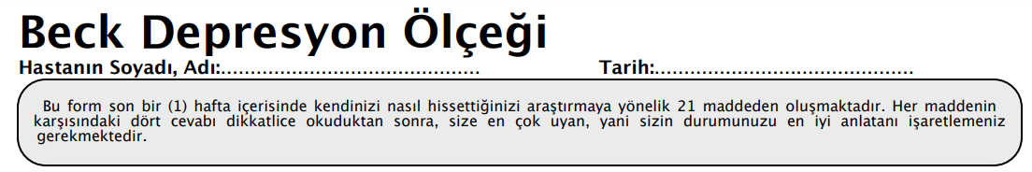
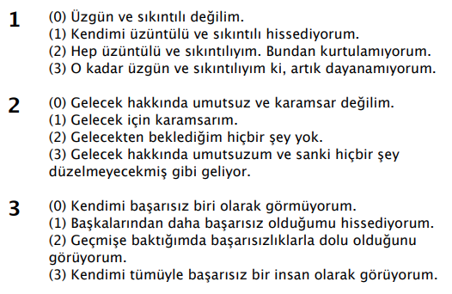

Slide 26
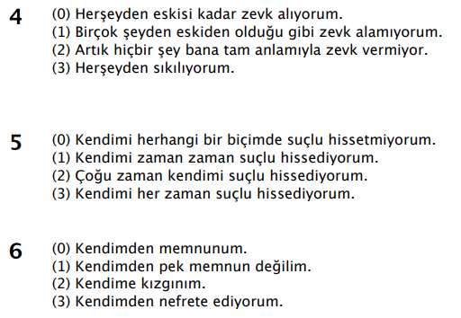

Slide 27
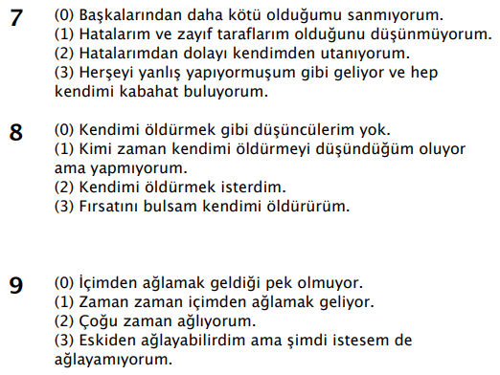

Slide 28
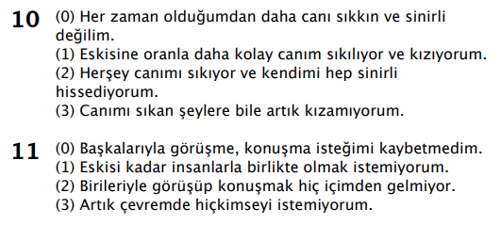
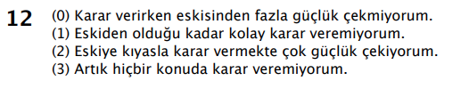

Slide 29
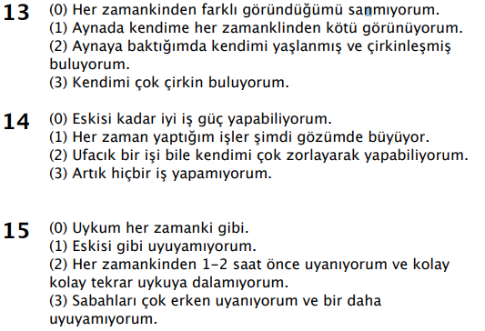

Slide 30
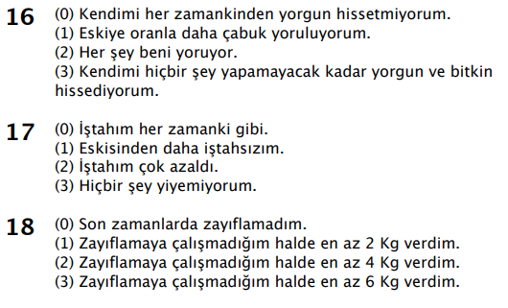

Slide 31
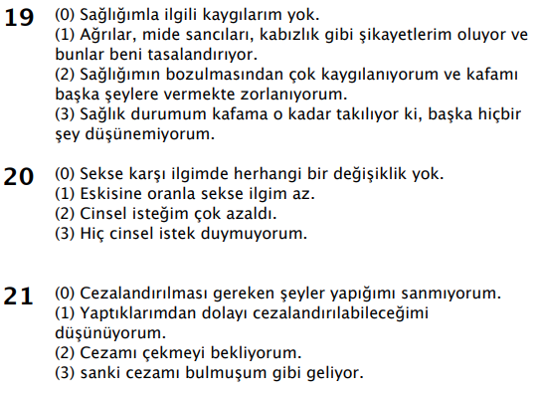

Slide 32
0-9: depresyon yok
10-18: hafif depresyon
19-29: orta derecede depresyon
30-63: ağır depresyon

Slide 33
Notes:
0-7 puan depresyon olmadığını, 8-15 puan arası hafif derecede depresyonu, 16-28 arası orta derecede depresyonu, 29 ve üzeri ağır derecede depresyonu göstermektedir.

Slide 34
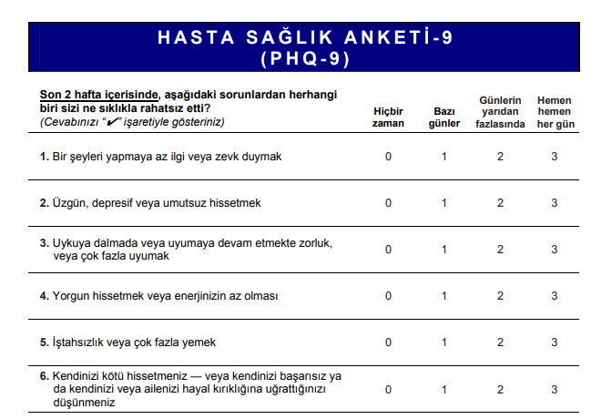
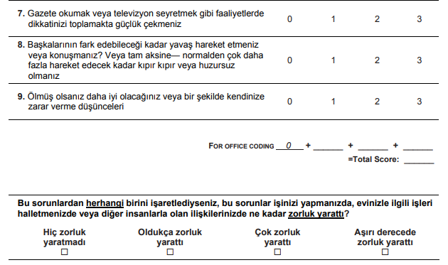

Slide 35
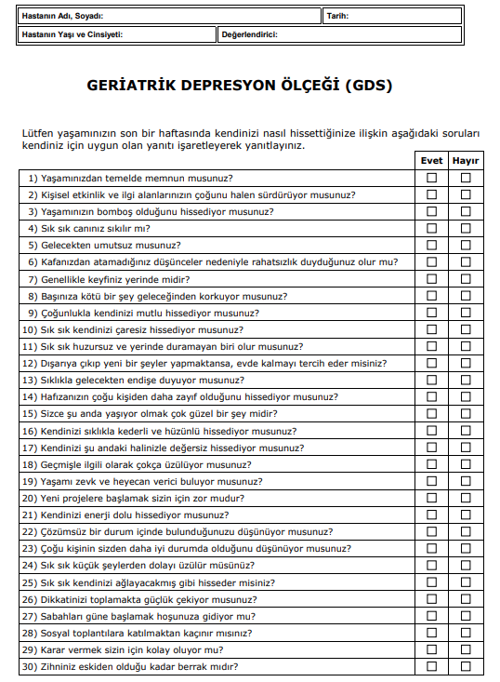
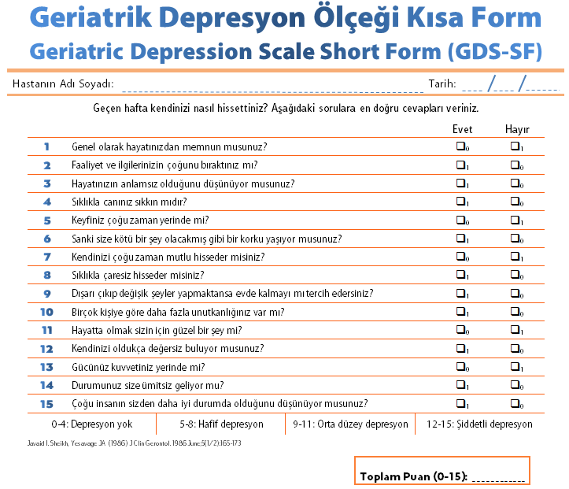
Notes:
0 – 10 puan “depresyon yok” , 11 – 13 puan “muhtemel depresyon” 14 ve üzeri puan “kesin depresyon”

Slide 36
TANI
Tanıya götüren laboratuvar testleri
Ayırıcı tanı için;
Tiroid işlevselliği (özellikle TSH), anemi (Fe, B12,hemogram)
Elektrolitler
Uyku, EEG değişiklikleri
Beyin görüntüleme bulguları
Notes:
BİR ÇOK TIBBİ DURUM DEPRESYONA NEDEN OLABİLİR YA DA TAKLİT EDEBİLİR.DEPRESYONA YOL AÇAN ALTTA YATAN BİR BOZUKLUĞUN DIŞLANMASI AÇISINDAN NÖROLOJİK MUAYENE YAPILMALIDIR.

Slide 37
TEDAVİ
Hasta Eğitimi
Medikal tedavi düzenlenmesi
Psikoterapi
Diğer tedavi yöntemleri
Notes:
Hastalık detayları, tedavi hedefleri ,uyku, egzersiz ve beslenme düzeni
Hastanın daha önce kullandığı antidepresanlar, ailesinde antidepresan kullanımı, antidepresanın etki süresi

Slide 38
Hasta Eğitimi
Depresyon nedir?
Depresyon, tedavi edilebilir
Herkesin başına gelebilecek bir durumdur
Bir zayıflık değildir
Notes:
Yardım etmek, yargılamadan dinlemek ve desteğinizi sunmak istediğinizi açıkça belirtin
Depresyon, süreğen bir üzüntü ve günlük işlevlerinizi en az iki hafta boyunca yerine getirememe ile beraber normalde yapmaktan keyif aldığınız etkinliklere olan ilginin kaybolması ile tanımlanan bir hastalıktır. •
Ek olarak, depresyonda olan insanlarda genellikle enerji kaybı, iştah değişikliği, daha az ya da çok uyuma, kaygı, konsantrasyon azalması, kararsızlık, huzursuzluk, değersiz, suçlu ya da umutsuz hissetme, kendine zarar verme veya intihar düşünceleri gibi durumlardan bazıları görülmektedir.
Konuşma terapileri veya antidepresan ilaç kullanımı veya bunların bir kombinasyonu ile tedavi edilebilir
Birçok kültürde depresyonun bir zayıflık veya kötü bir tutum göstergesi olduğunu düşünmek yanlış bir görüş de olsa oldukça yaygındır; pek çok insan depresyonun gerçek bir tıbbi sorun olduğunu düşünmez. Bunun sonucu olarak depresyon geçiren insanlar kendilerinde bir yanlışlık olduğunu düşünebilir; "üstesinden gelemedikleri" için suçlu ve çaresiz hissedebilir, bundan utanç duyabilirler. Depresyon hakkındaki bu olumsuz varsayımları değiştirmek için diğer tıbbi sorunlar hakkında nasıl konuşuyorsak depresyon hakkında da aynı şekilde konuşmalı ve düşünmeliyiz. Kanser hastalığına yakalanan bir insanı kemoterapi veya ışın terapisi alması için cesaretlendirmez miyiz? Veya kolu yanan bir insana hastaneye gitmesini söylemez miyiz? Zihinsel hastalıklara da aynı çerçeveden bakarsak depresyon geçiren insanlara tedavi aramaları ve iyileşmeleri konusunda destek olabiliriz

Slide 39
Öneriler
Güvendiğiniz biri ile duygularınız hakkında konuşun
İyi olduğunuz zamanlarda yapmaktan hoşlandığınız etkinlikleri yapın
Bağlarınızı koruyun. Aileniz ve arkadaşlarınızla iletişiminizi koparmayın
Notes:
İnsanların çoğu, kendilerini önemseyen biriyle konuştuktan sonra daha iyi hissetmektedir
Doğru bir yardım alarak daha iyi olabileceğinizi unutmayın

Slide 40
Kısa bir yürüyüş bile olsa düzenli olarak egzersiz yapın
Düzenli yeme ve uyku alışkanlıklarına sadık kalın
Genellikle eskisi kadar kendinizi yeterli hissedemeyeceğinizi unutmayın

Slide 41
Alkol kullanımından kaçının veya alkol kullanımını kısıtlayın ve uyuşturucu kullanmaktan kaçının
İlaç verilirse, ilaçları reçetede belirtildiği gibi kullanın
Sabırlı olun, daha iyi hissetmek genellikle birkaç hafta sürebilir
Notes:
Bu alışkanlıklar depresyonu kötüleştirebilir.

Slide 42
Farmakolojik Tedavi
Selektif serotonin geri alım inhibitörleri (SSRI)
Serotonin / norepinefrin geri alım inhibitörleri (SNRI)
Atipik antidepresanlar
Serotonin-Dopamin Aktivite Modülatörleri (SDAM)
Trisiklik antidepresanlar (TCA)
Monoamin oksidaz inhibitörleri (MAOI)
Notes:
Antidepresan ilaçlar hafif semptomları olan major depresif bozukluk için ilk tedavi olarak verilebilir, ancak orta- ciddi derecedeki semptomları olanlar için mutlaka kullanılmalıdır.

Slide 43
Tedavi etkin süre ve dozda planlanmalı
Tedavi ilk atakta en az 6 ay/1 yıl, 2. atakta 2 yıl sürmeli
İlaçlar düşük dozlarda başlanarak basamaklı olarak artırılmalı ve azaltarak sonlandırılmalı
İstenen esas etki geç başlar (3 hafta)
Notes:
Depresif semptomlar remisyona gireceği, yan etkilerin minimal olduğu doz etkin doz

Slide 44
Tüm antidepresanlar genel olarak eşit etkide
İlaç tercihi yan etki profili, daha önceki cevaplar, komorbid durumlar ve maliyete göre yapılır
İlaç tedavisinin 7. gününden itibaren bir süre intihar olasılığı artar, yakın takip
SSRI ve MAOİ tedavileri ilke olarak kombine edilmemeli, geçiş yapılacaksa da arada 2 haftalık bir arınma süresi verilmeli
Notes:
Tüm antidepresanlar genel olarak eşit etkidedir
Hastanın daha önce kullanıp yarar sağladığı ilaç ilk tercih olmalı

Slide 45
Selektif Serotonin Geri Alım İnhibitörleri (SSRI)
Dozaj kolaylığı
Doz aşımında düşük toksisite
Çocuk ve ergenlerde kullanım
Daha az belirgin yan etki
Notes:
SSRI’lar toleransı daha kolay olan yan etkileri nedeniyle ilk sırada tercih edilmekte

Slide 46
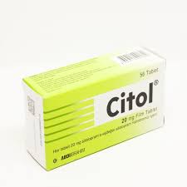
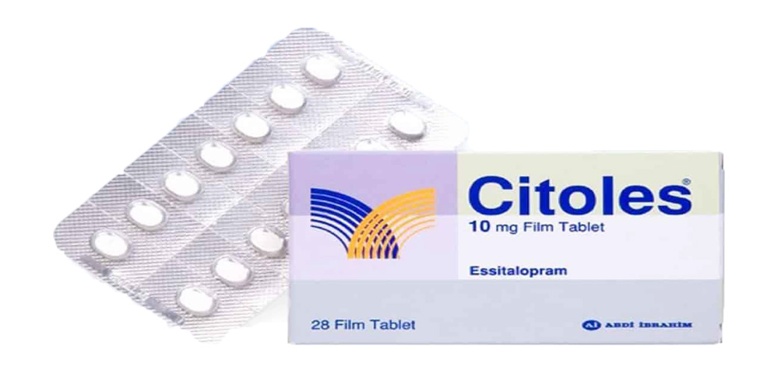
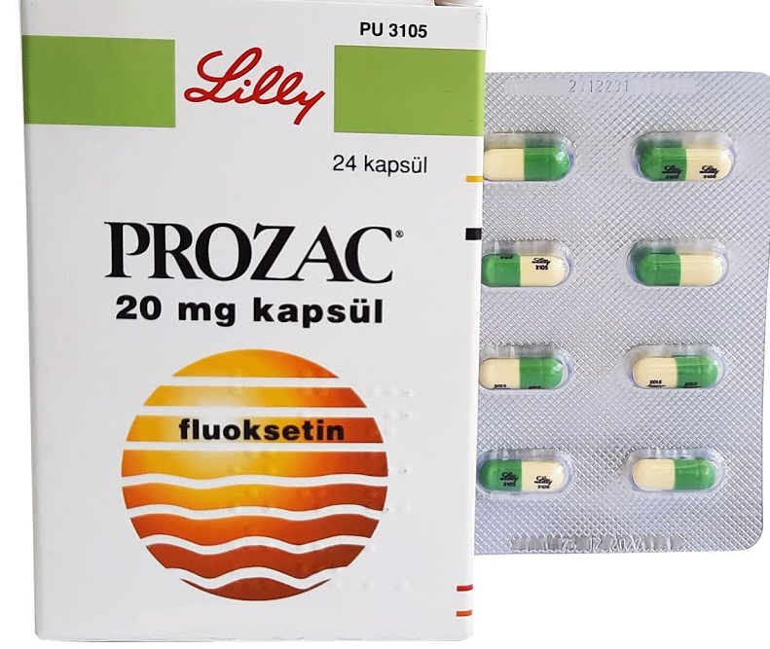
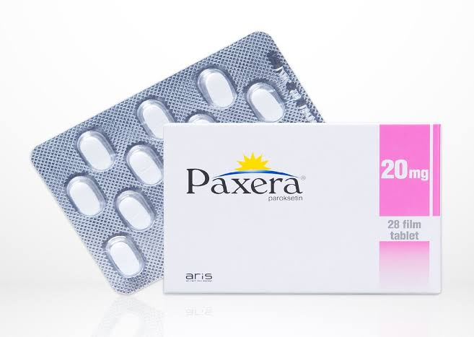
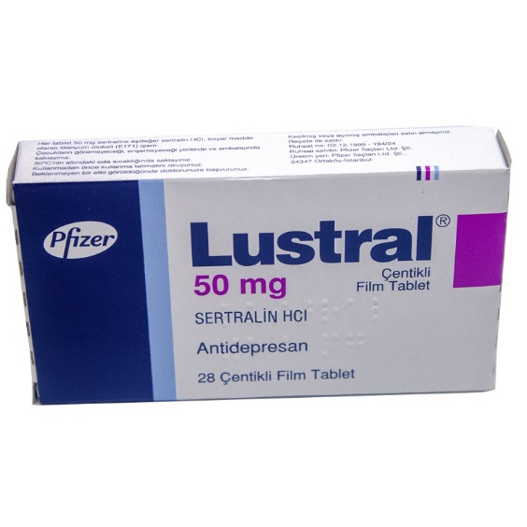
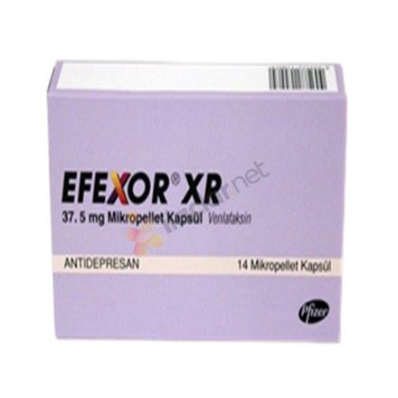
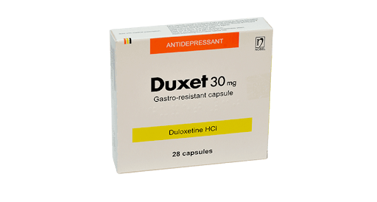
İlaç Adı | Başlangıç dozu(mg/gün) | Günlük doz aralığı(mg)
Sitalopram | 20 | 10-60
Essitalopram | 10 | 5-30
Fluoksetin | 20 | 20-80
Paroksetin | 20 | 20-60
Sertralin | 50 | 50-200
Duloksetin | 30 | 30-120
Venlefaksin | 75 | 150-300
Textbook of Family Medicine 9. edition; Robert E. Rakel, David P. Rakel 2016
Notes:
SSRI / SNRI
Essitalopram:ilaç etkileşimi az ,anksiyolitik
Paroksetin:sedatif etkisi fazla. Anksiyete
Fluoksetin: somatik yakınmalar, anksiyolitik
Seçici serotonin geri alım inhibitörleri (SSRI'lar) (paroksetin dışında) ve serotonin ve norepinefrin geri alım inhibitörleri (SNRI'ler) genellikle önemli kilo alımına neden olmaz

Slide 47
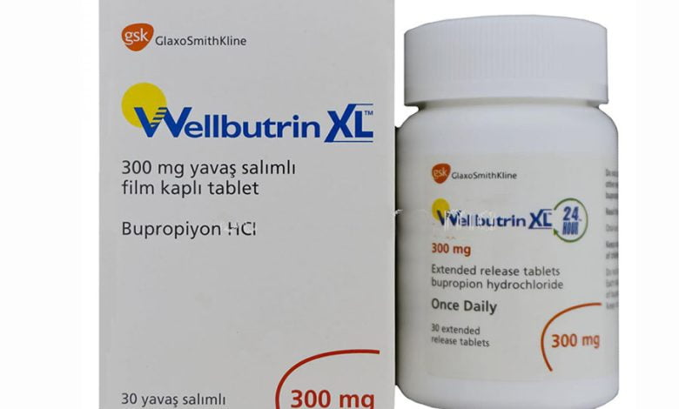
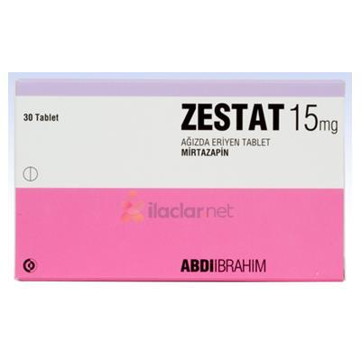
İlaç Adı | Başlangıç dozu(mg/gün) | Günlük doz aralığı(mg)
Amitriptilin | 50 | 100-300
İmipramin | 50 | 100-300
Nortriptilin | 25 | 50-200
Desipramin | 50 | 100-300
Bupropion | 150 | 300-450
Mirtazapin | 30 | 30-60
Textbook of Family Medicine 9. edition; Robert E. Rakel, David P. Rakel 2016
Notes:
TCA/ Norepinefrin Dopamin GERİ ALIM İNH:bupropion / NorepinefrinSerotonin MODÜLATÖRÜ:

Slide 48
Yan Etkiler
İlaç Adı/Sınıfı | Sık Görülen Yan Etkileri
SSRI | GİS yan etkileri, seksüel disfonksiyon, başağrısı somnolans ,insomnia
SNRI | HT, konstipasyon, bulantı, seksüel disfonskiyon
TCA | Ağız kuruluğu, ortostatik hipotansiyon, terleme, başağrısı, kilo alımı, seksüel disfonksiyon
Bupropion | Uykusuzluk, ağız kuruluğu, tremor, başağrısı, konstipasyon, baş dönmesi
Mirtazapine | Kilo alımı, ağız kuruluğu, somnolans, iştah azlığı
Textbook of Family Medicine 9. edition; Robert E. Rakel, David P. Rakel 2016
Notes:
Gis yan etkileri zamanla azalır
Seçici serotonin geri alım inhibitörleri (SSRI'lar) (paroksetin dışında) ve serotonin ve norepinefrin geri alım inhibitörleri (SNRI'ler) genellikle önemli kilo alımına neden olmaz
paroksetin ile orta derecede kilo alımı ve bupropion ile orta derecede kilo kaybı olabilir.

Slide 49
Psikoterapi
Hafif- orta derecede major depresif bozukluğun başlangıç tedavisi olarak tek başına etkin psikoterapi yeterli
Ancak psikoterapiyi antidepresan ilaçlarla birleştirmenin, orta-şiddetli majör depresif bozukluğu olan hastalar için daha uygun olabileceği belirtilmiştir

Slide 50
Psikoterapi
Bazı psikoterapi tipleri;
  Bilişsel terapi
  Davranışçı terapi
  Bilişsel davranışçı terapi(BDT)
  Kişilerarası psikoterapi
  Psikodinamik terapi
BDT kişinin olumsuz düşüncelerini, duygularını, inançlarını ve davranışlarını tespit edip bunları olumlu karşılıklarıyla değiştirmeye odaklı
Notes:
en etkili psikoterapi yöntemlerinden biri bilişsel davranışçı terapidir (BDT
Bu yöntem hastaların yeni yaşadıkları stresli durumların yanında eski travmalarıyla da başa çıkabilmelerini sağlar.

Slide 51
ELEKTROKONVULSİF TEDAVİ (EKT)
Özellikle psikotik,katatonik, melankolik tipteki depresyonda
Yüksek intihar riski varlığında
Gebelik ve postpartum emzirme dönemlerinde
İlaçlara karşı ciddi yan etkiler gelişmesi durumunda
İlaç teavisine yanıt vermeyen dirençli depresyon gibi durumlarda
Notes:
ekt öncelikli tercih olarak düşünülebilir.

Slide 52
Diğer Tedavi Yöntemleri
Akupunktur
Hipnoz
Fitoterapi
Meditasyon

Slide 53
İZLEM
Yeni tedavi başlanmış hastalar 4-6 hafta sonra kontrol
Tedavinin etkinliğini değerlendirmek için depresyon değerlendirme ölçekleri
Tercih edilen anketin, başlangıç değerlenmesindeki skorunda: >%50 düzelme tedaviye yanıt
Her ölçek için belli skor değerine inilmesi remisyon

Slide 54
İZLEM
Farmakoterapi başlandıktan sonraki ilk haftada, özellikle ağır majör depresyon hastalarında intihar olasılığı arttığı unutulmamalı
Bu nedenle, bu tarz bir girişimde bulunacağı konusunda en ufak bir şüphe bulunan hastalar yakın takip

Slide 55
İZLEM
Tedaviye direnç ve nüks depresyon tedavisinde önemli bir sorun
Bu durumlarda hastayı başka bir merkeze yönlendirmek gerekebilir
Barkow ve ark., 12 aylık izlem sonunda, birinci basamakta tedavi edilen hastaların %33,5’inde depresyonun devam ettiğini görmüşlerdir
Barkow K, Maier W, Üstün TB, Gansicke M, Wittchen HU, Heun R. Risk factors for depression at 12-month follow-up in adult primary health care patients with major depression: an international prospective study. J Affect Disord 2003; 76: 157-69.
Notes:
İyileştikten sonra ilaç kesilmeli midir?
Hayır. Depresyonu süreğenlik kazanmasında ve yinelemesinde en önemli nedenlerden birisi eksik tedavidir. İlk kez tedaviye alınanlarda tedavi süresi yaklaşık bir yıldır.

Slide 56
İZLEM
Yapılandırılmış ve kısa telefon konsültasyonlarının hasta izlemlerinde etkili olduğu bilinmektedir.
Simon ve ark. tarafından gerçekleştirilen bir çalışmada, anti depresif tedavi başlandıktan sonraki 8. ve 16. haftalarda yapılan 10-15 dakikalık iki telefon görüşmesinden sonra, ayaktan izlenenlere kıyaslandığında telefonla görüşülen hastaların, ilaç uyumlarının daha iyi olduğu ve depresif belirtilerinde %50 azalma olduğu saptanmıştır.
Simon EG, Vonkorff M, Rutter C, Wagner E: Randomise trial of monitoring, feedback, and management of care by telephone to improve treatment of depression in primary care. BMJ 2000; 320:550-4

Slide 57
İNTİHAR
DSÖ ;
Tüm intiharların % 70’i depresyon olguları
İntihar, dünya çapında her 100 ölümden 1'inden sorumlu
2019 yılında, tahmini 703.000 kişi intihar ederek hayatını kaybetti
Tüm intiharların yaklaşık dörtte üçü (%77) dünya nüfusunun çoğunluğunun yaşadığı ülke olan düşük ve orta gelirli ülkede
Notes:
Tüm intiharların % 70’i depresyon olgularıdır.
Ve her intihar ölümü için 20'den fazla intihar girişimi vardır.
Dünya üzerinde, her 40 saniyede bir, bir kişi intihar etmektedir. Ağır depresyonda olan kişiler için intihar etme düşüncesi, nadir görülen bir durum değildir.

Slide 58
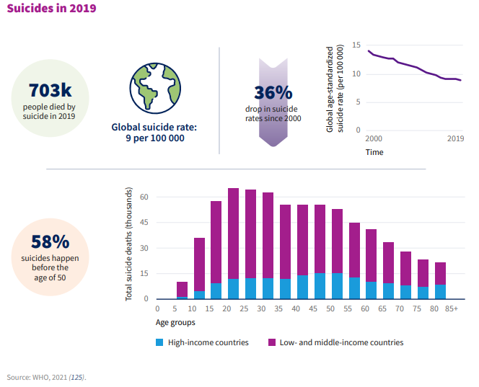

Slide 59
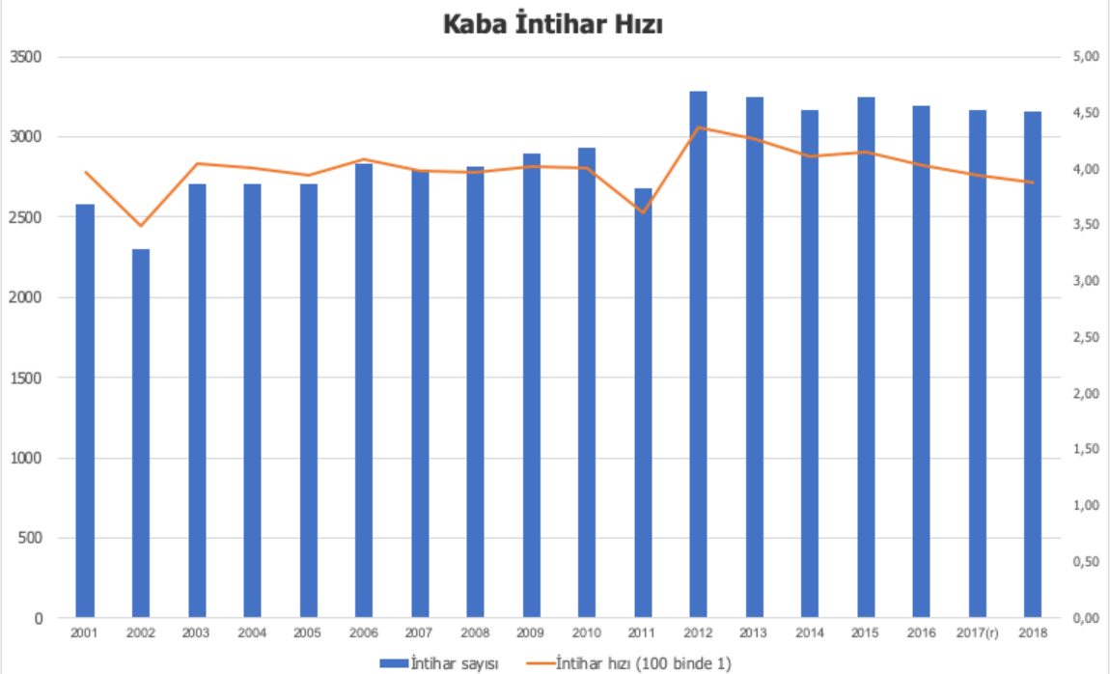
Kaba intihar hızı
Yıl | İntihar sayısı | (Yüz binde)
2001 | 2 584 | 3,97
2002 | 2 301 | 3,49
2003 | 2 705 | 4,05
2004 | 2 707 | 4,00
2005 | 2 703 | 3,95
2006 | 2 829 | 4,08
2007 | 2 793 | 3,98
2008 | 2 816 | 3,96
2009 | 2 898 | 4,02
2010 | 2 933 | 4,01
2011 | 2 677 | 3,61
2012 | 3 287 | 4,37
2013 | 3 252 | 4,27
2014 | 3 169 | 4,11
2015 | 3 246 | 4,15
2016 | 3 193 | 4,03
2017 | 3 168 | 3,94
2018 | 3 342 | 4,11
2019 | 3 406 | 4,12
Kaynak : TÜİK, İntihar İstatistikleri ,2020

Slide 60
İntihar önlenebilir
İntihar hakkında konuşabilirsiniz
İntihar ile ilgili sorular sormak intihar etme davranışına neden olmaz
Çoğu zaman kaygıyı azaltır ve insanların anlamaya başlamasına yardımcı olur
Notes:
Eğer bir kişi hakkında endişeleriniz var ise şunları bilmelisiniz

Slide 61
Bir Kişinin Ciddi Bir Şekilde İntihar Etme Düşüncesine Sahip Olduğunu Gösteren Uyarı İşaretleri
Kendini öldürmekle tehdit etmek
“Ben yokken kimse beni özlemez.” gibi cümleler kurmak
Böcek ilaçları, ateşli silahlar veya ilaçlar gibi kendini öldürme yolları aramak ya da internette bu konu ile ilgili araştırmalar yapmak
Yakın aile üyelerine ve arkadaşlarına veda etmek, değerli eşyalarından vazgeçmek veya vasiyetini yazmak

Slide 62
Ne yapabilirsiniz?
Endişelendiğiniz kişi ile intihar hakkında konuşmak için uygun bir zaman belirleyin ve sakin bir yer bulun.
Dinlemek için orada olduğunuzu bilmelerini sağlayın
Kişinin durumunun tehlikeli olduğunu düşünüyorsanız, onu yalnız bırakmayın. Acil servislerden, bir kriz hattından ya da aile üyelerinden yardım isteyin
Evde kendisine zarar verebilecek (böcek ilacı, ateşli silah ya da ilaç gibi) nesnelere ulaşamayacağından emin olun
Kişinin durumunu kontrol etmek için kişiyle iletişim halinde olun

Slide 63
SEVK ENDİKASYONLARI
İntihar riski olan hastalar
Başkalarına veya kendine ciddi zarar verme riski olan, sanrıları olan hastalar
Bipolar bozukluk, psikotik bozukluklar gibi uzun süreli hastalığı olanlar
Uygun dozaj ve süreli standart medikal tedaviye cevap vermeyen hastalar
Tanının kesinleştirilemediği ileri incelemeye ihtiyaç duyulan durumlar
Tedavi uyumsuzluğu nedeniyle terapötik ilişkinin bozulduğu hastalar
Elektrokonvülziv tedavi (EKT) gerektiğinin düşünüldüğü durumlar

Slide 64
KAYNAKÇA
Textbook of Family Medicine 9. edition; Robert E. Rakel, David P. Rakel 2016
UpToDate
DSM 5 tanı ölçütleri başvuru el kitabı
Depression and Other Common Mental Disorders Global Health Estimates , World Health Organization 2017
Depression: Screening and Diagnosis Douglas M. Maurer, DO, MPH; Tyler J. Raymond, DO, MPH; and Bethany N. Davis, MD , 2018 American Academy of Family Physicians
Birinci Basamakta Depresyona Yaklaşım Sorunları, Dr. Murat Yalçın
https://psikiyatri.org.tr/

